Slide 1
2022Q2 最新ランサムウェア動向と対処方法
SIOS テクノロジー(株)
面 和毅

Slide 2
ご自由にお使いください 改変・外部での発表に使用もOK
出展・引用元等として明記いただけると「嬉しい」です！
（Mustでは無いです）

Slide 3
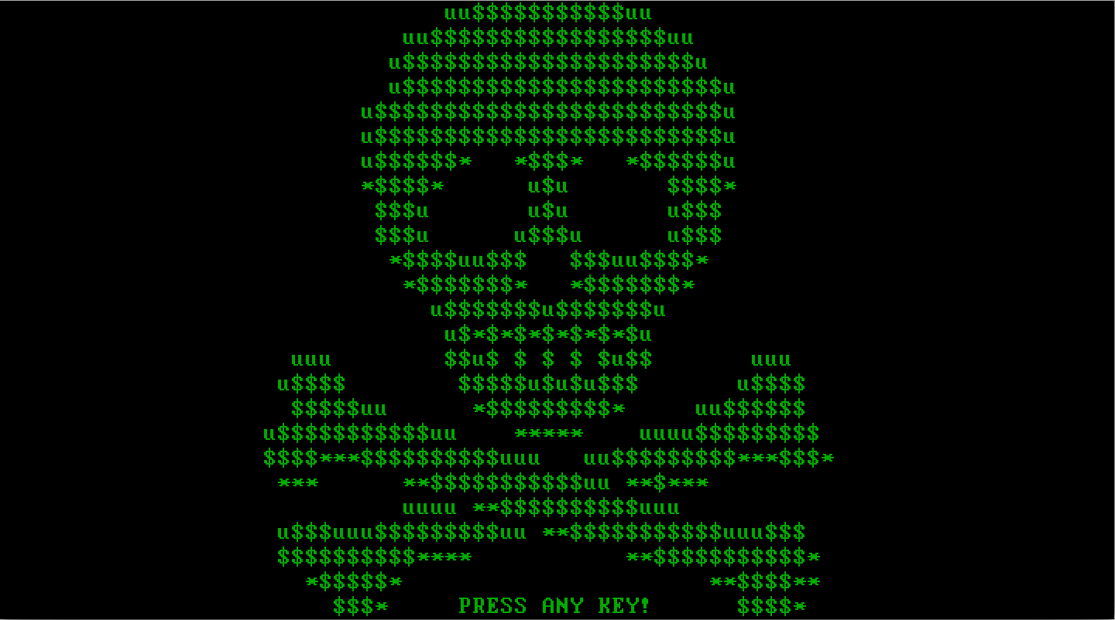
ランサムウェア
ランサムウェア
別名：身代金ウィルス，身代金ウイルス，身代金型ウィルス，身代金要求ウイルス
【英】ransomware ランサムウェアとは、マルウェア（悪意のあるソフトウェア）の一種で、ユーザーのデータを「人質」にとり、データの回復のために「身代金」（ransom）を要求するソフトウェアのことである

Slide 4
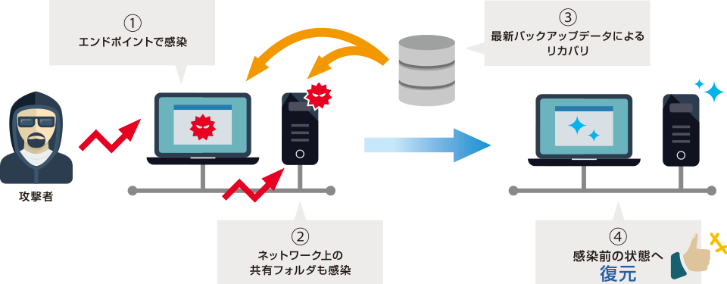
ランサムウェア対策 -> バックアップで充分 ？

Slide 5
ランサムウェア対策 -> メール対策で充分 ？

Slide 6
まずは2022のランサムウェア状況を共有

Slide 7
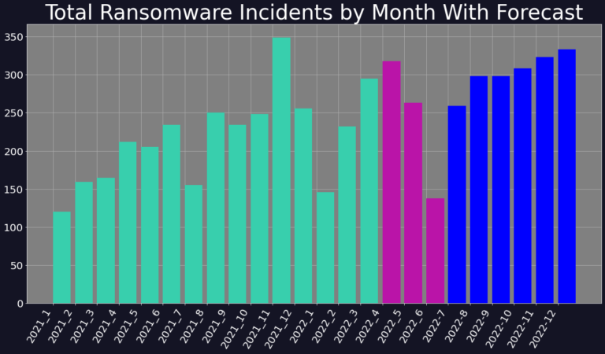
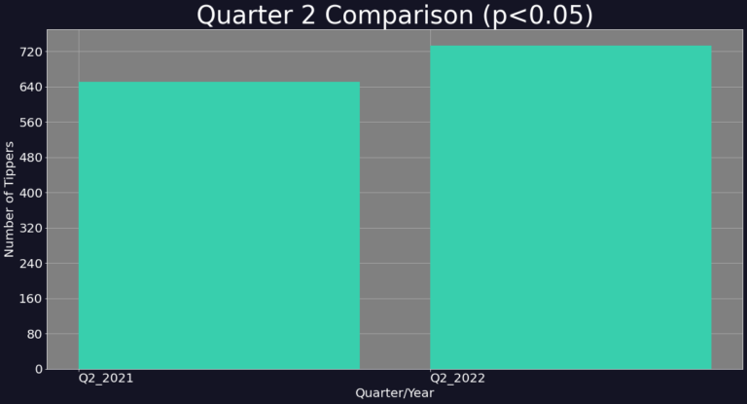
2022年のランサムウェアインシデント
全体的には右肩上がりで進んでいます。2022Q2トータルはQ1より微増。5月に向けてランサムウェアの被害が増大していましたが、6 月に42% 減少しました。これは後で話しますが
Contiの活動クローズ
LockBitの2.0から3.0への置き換え
が大きく影響していると思われます。

Slide 8
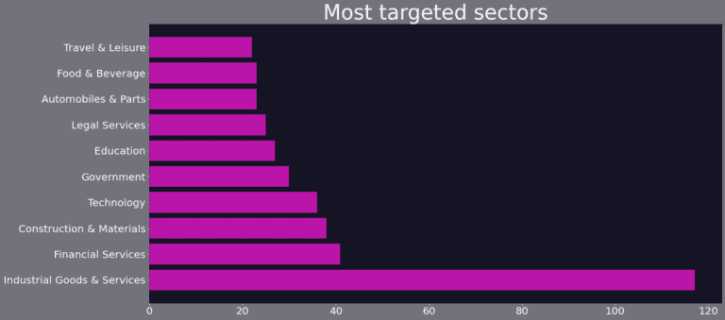
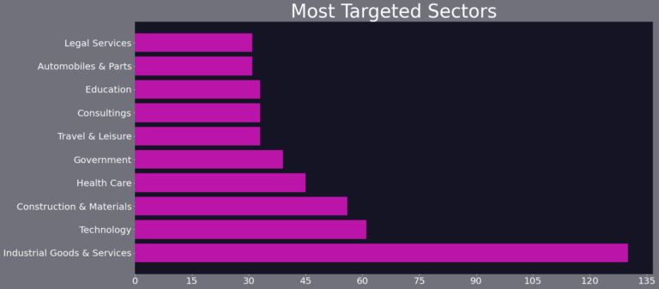
2022年Q1Q2のランサムウェアターゲット（業種）
2022Q1Q2で発覚したインシデントでは、標的の業種が
グッズ・サービス業
テクノロジー系
製造業
ヘルスケア
などとなっています。グラフは海外のものですが、日本でも医療関係のインシデントが多くなっています。

Slide 9
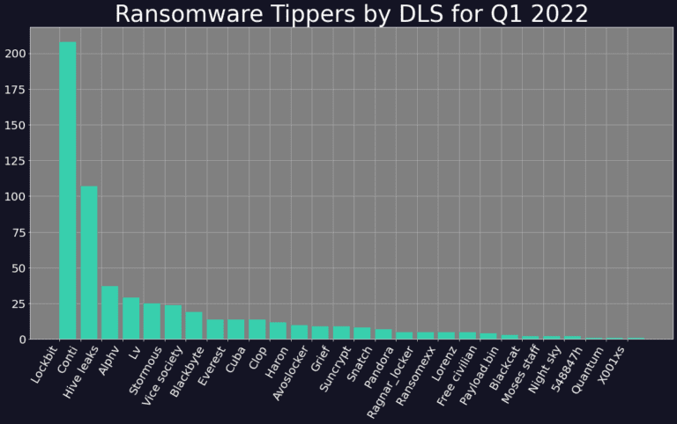
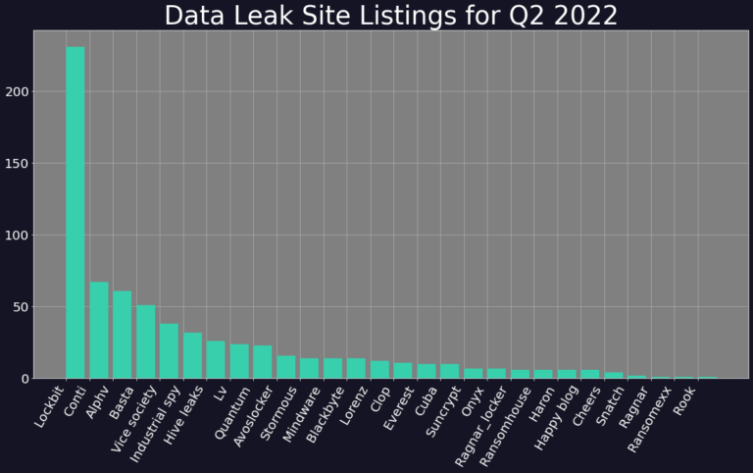
2022年Q1Q2のランサムウェア種別
Conti/LockBitだけで50%を超えています。Q2にはContiが活動を停止（後述）したせいでContiの割合が減っています

Slide 10
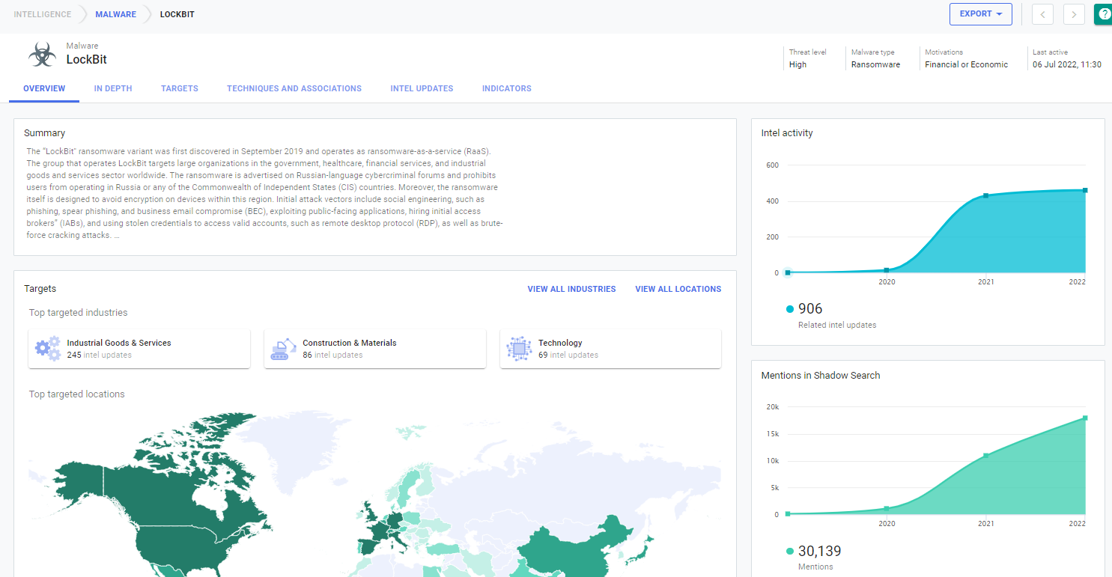
2022年Q2のインシデント（ランサムウェア）
Conti/LockBitが50%を超えています。日本でもLockBitの被害が医療関係などで出ています。

Slide 11
2022年Q1-Q2のインシデント（ランサムウェア）
殆どが「二重脅迫型ランサムウェア」になっています
Taiwan Apple/Teslaへのランサムウェア(Conti)攻撃 (2022年1月)
ブリジストン・アメリカへのランサムウェア(Lockbit)攻撃 （2022年2月）
コカ・コーラへのランサムウェア攻撃（2022年4月）による情報流出
Contiランサムウェアによるロシアへの攻撃 (2022年4月)
ContiランサムウェアによるSnap-Onへの攻撃 (2022年4月)
BlackCatランサムウェアが世界中の少なくとも60のEntityに侵入(2022年4月)
米国の歯科医業界に対するBlack Bastaランサムウェア攻撃（2022年4月）
風力発電会社NordexがContiランサムウェアに攻撃される（2022年4月）
コスタリカで緊急事態宣言 政府機関にContiが攻撃（2022年5月）
米国の農業機械メーカーAGCOにランサムウェア攻撃（2022年5月）
エンジニアリング会社ParkerがContiランサムウェア被害を公開（2022年5月）
メディア大手「日経」のアジア部門がランサムウェア攻撃に合う（2022年5月）
ランサムウェア攻撃によりSpiceJet航空の乗客が立ち往生（2022年5月）
BlackCat/ALPHVランサムウェアがオーストラリア政府機関のロック解除に500万ドルを要求（2022年5月）
コスタリカの公共保険機構がHiveランサムウェアに攻撃される（2022年5月）
電子機器メーカFoxconnがLockBitランサムウェア被害に（2022年6月）
徳島県の病院がランサムウェア「Lockbit」被害 電子カルテと院内LANが使用不能に(2022年6月)
ランサム被害の徳島・半田病院、報告書とベンダーの言い分から見える根深い問題 (LockBit) (2022年6月)

Slide 12
2022年のランサムウェアのトレンド(RansomOps)
RansomOps(包括的なランサムウェアオペレーション)：Conti, Lockbit, REvil, ..
初期アクセスブローカー(IAB)
標的ネットワークに侵入し接続を確保
脆弱な要素を調査して標的ネットワークをハッキングする
その後、入手したアクセス権を他の脅威アクターに販売
RaaS（Ransomware-as-a-Service）プロバイダー
実際のランサムウェアのコードや支払い方法を提供
ターゲットとの交渉を行い
その他の「顧客サービス」リソースを攻撃者と被害者の両方に提供
ランサムウェアアフィリエイト
RaaSプロバイダーと契約
標的となる組織を選定
実際のランサムウェア攻撃を行う
暗号通貨取引所
攻撃者が脅迫を通じて獲得した収益金を洗浄する
組織化・分業化
技術が無くても攻撃出来る

Slide 13
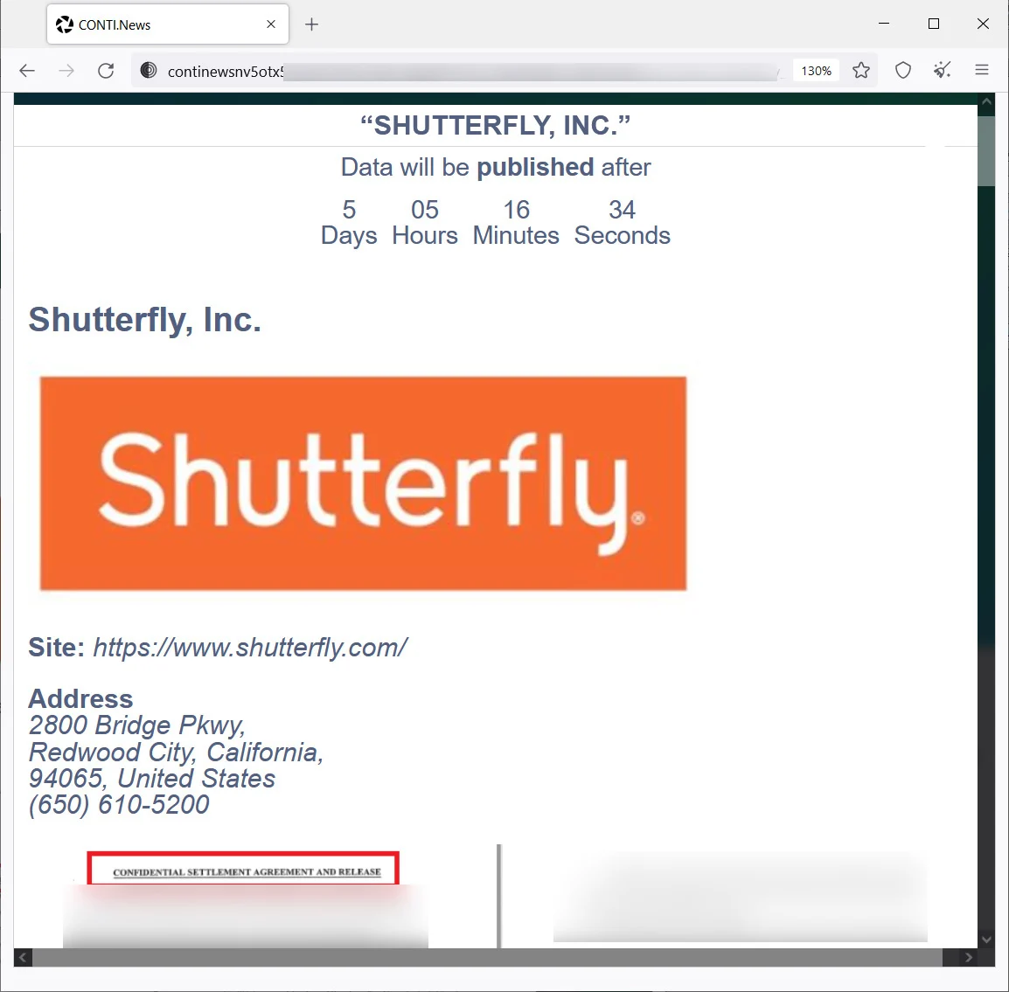
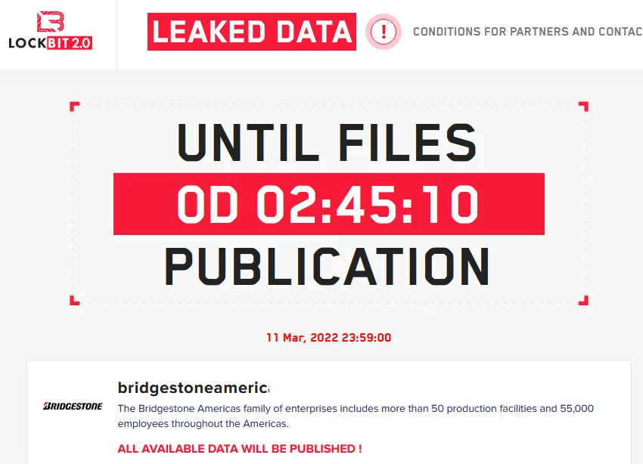
2022年のランサムウェアのトレンド
二重脅迫型ランサムウェア（double extortion ransomware）(Conti, LockBit)
「復号化に対する身代金」を要求
「身代金支払いが遅れた場合には少しずつデータを漏洩させる」と脅迫し少しずつ漏洩させる

Slide 14
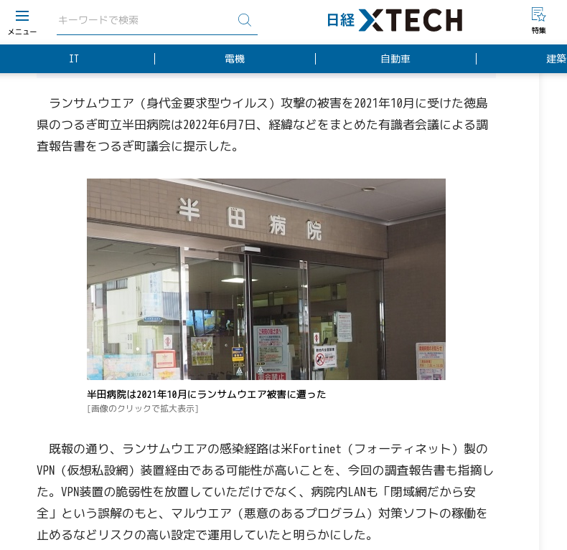
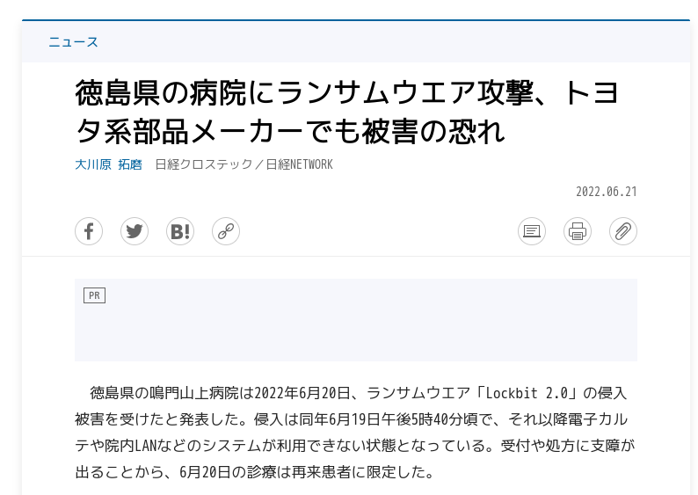
2021から日本でもLockBit/Contiが見られるように
半田病院（LockBit 2.0 : VPNの脆弱性経由）
鳴門山上病院 (2022)

Slide 15
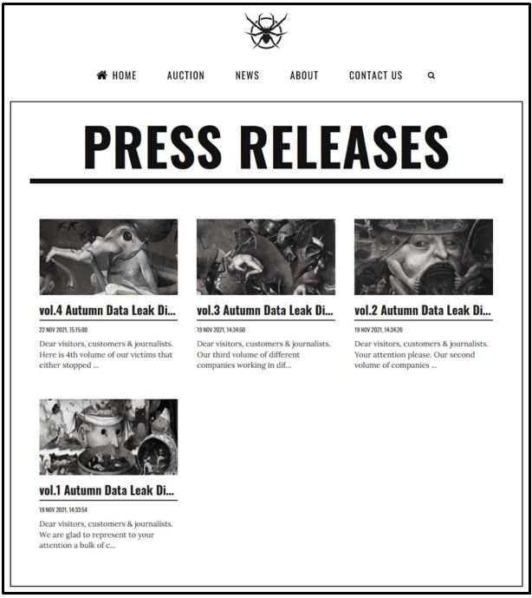
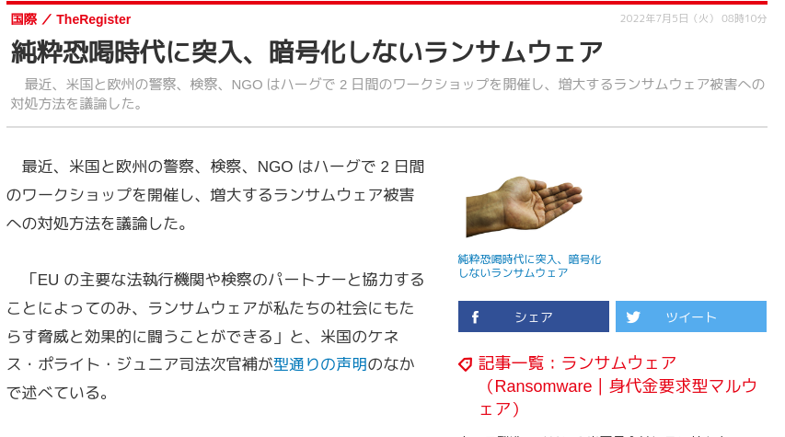
更に2021から暗号化すらしない脅迫が！
Karakurt (新たなランサムウェアグループ・Contiの公開ソースを利用している）

Slide 16
それぞれのランサムウェアを見ていきましょう

Slide 17
Contiランサムウェア

Slide 18
Contiランサムウェア
Ransomware-as-a-Service（RaaS）を利用して作られたもの。2020年5月に確認される。おそらくロシアが背後にいる。
2022/02/25にConti はロシア側に立ち、ロシアのウクライナ侵攻の支持を宣言。
2022/02/27にウクライナの研究者と思われる人物が、グループ内のやり取りとソースコードをTwitter アカウント「ContiLeaks」を使ってリーク。そのため、ソースコードを利用したContiの亜種がたくさん出てきている。
最終的に2022年6月24日をもって「Conti」ランサムウェアグループは活動を終了。
実際には他のランサムウェアグループに移動した模様。

Slide 19
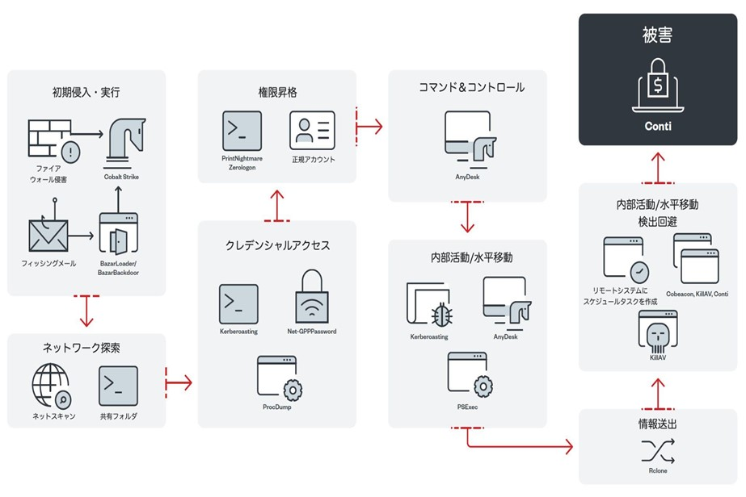
Contiの感染経路（フィッシングメール経由）
フィッシングメール経由
Contiはまず情報窃取型マルウェアのBazarLoaderをダウンロードするGoogle Driveのリンク付きのフィッシングメールを介して対象の端末に侵入します。
ダウンロードしたBazarLoaderを介して標的の端末に侵入します。
トレンドマイクロ：ランサムウェアスポットライト：Conti

Slide 20
Contiの感染経路（ファイアウォール(FW)の脆弱性経由）
FWの脆弱性経由
FortiGate FWの脆弱性CVE-2018-13379およびCVE-2018-13374を悪用してFWの設定を読み出し、正規の認証情報を用いて内部に侵入します。
内部に侵入した後に、正規ツールCobalt Strikeを悪用して端末上で不正活動を展開します。
トレンドマイクロ：ランサムウェアスポットライト：Conti

Slide 21
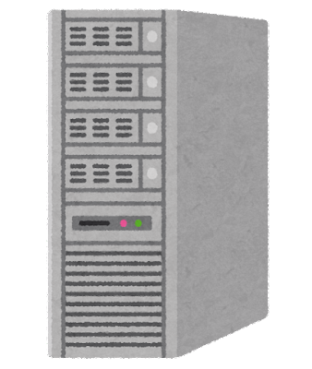
Contiの感染経路（Exchangeサーバの脆弱性経由）
Exchangeサーバ
Exchangeサーバの脆弱性経由
Exchangeサーバの脆弱性(ProxyShell: CVE-2021-34473, CVE-2021-34523, CVE-2021-31207)を悪用して内部に侵入します。
内部に侵入した後に、正規ツールCobalt Strikeを悪用して端末上で不正活動を展開します。
トレンドマイクロ：ランサムウェアスポットライト：Conti

Slide 22
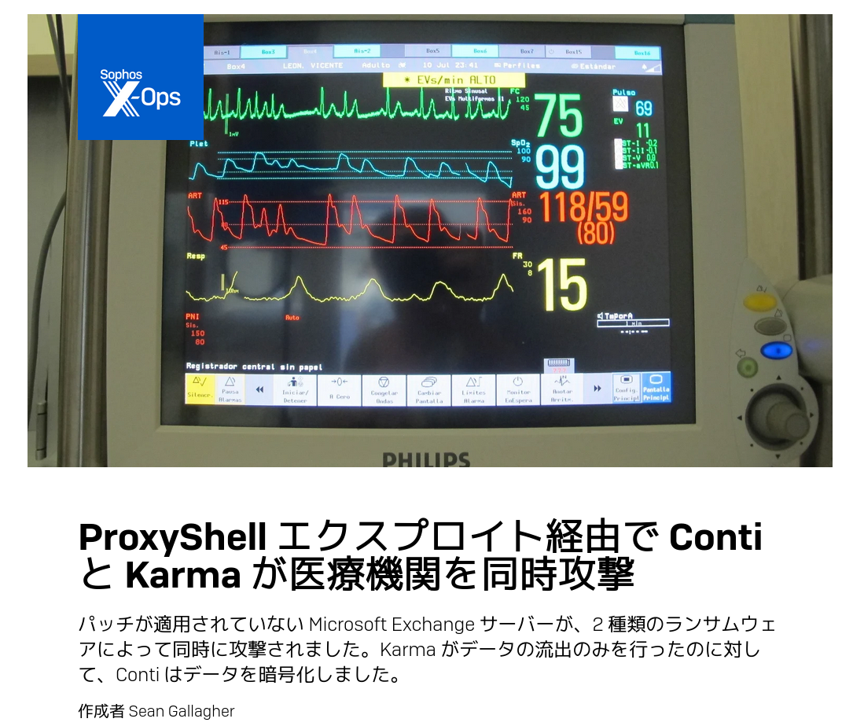

Slide 23
Contiランサムウェアの攻撃のタイムラインを追いかける（Sophos）
Conti ランサムウェア攻撃を 1 日単位 (時には分単位) で詳しく解説します。
こちら面白いので元ネタもぜひ。
https://news.sophos.com/ja-jp/2021/03/03/conti-ransomware-attack-day-by-day-jp/

Slide 24
1日目(1) この間わずか16分
脆弱性のあるFortiGate Firewall
ドメインサーバ1
管理者権限でアクセス
FWの脆弱性を付いて接続を行うユーザー名やパスワード等の情報を窃取。内部に侵入
ドメインサーバ2

Slide 25
1日目(2) (1)の6時間後に情報収集を開始
脆弱性のあるFortiGate Firewall
ドメイン管理者アカウント収集
cmd.exe /C nltest /dclist:[標的企業の名前]
cmd.exe /C net group “domain Admins” /domain
cmd.exe /C nltest /DOMAIN_TRUSTS
cmd.exe /C adft.bat
cmd.exe /C type shares.txt
ネットワーク情報を収集
ping <コンピューター名>.<ドメイン>.local -n 1
cmd.exe /C portscan <IP 範囲> icmp 1024
ドメインサーバ1
CobaltStrikeビーコンを設置
FWの脆弱性を付いて接続を行うユーザー名やパスワード等の情報を窃取。内部に侵入
ドメインサーバ2

Slide 26
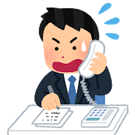
1日目(3) バレたので２台目に移動。情報を使って３台目にCobaltStrikeを入れる
管理者が気づいて1を停止。2のアクセスには気づかず。
脆弱性のあるFortiGate Firewall
ドメインサーバ1
CobaltStrikeビーコンを設置
FWの脆弱性を付いて接続を行うユーザー名やパスワード等の情報を窃取。内部に侵入
ドメインサーバ2
バレたので攻撃を再開
ドメインサーバ3
3を侵害

Slide 27
2日目は何もせず、ほとぼりを冷ます・・・

Slide 28
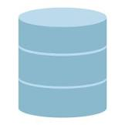
3日目 サーバ3からrcloneを使って情報を奪取
脆弱性のあるFortiGate Firewall
FWの脆弱性を付いて接続を行うユーザー名やパスワード等の情報を窃取。内部に侵入
ドメインサーバ3
rcloneで情報を奪取
3を侵害

Slide 29
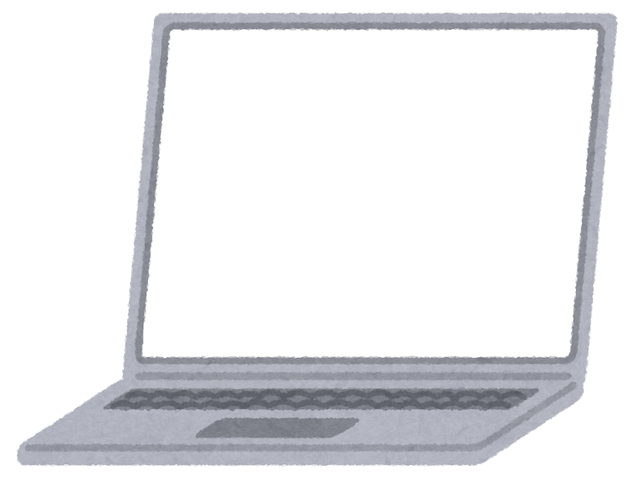
4日目 サーバ4と300台のPCにContiをばらまく
脆弱性のあるFortiGate Firewall
ドメインサーバ4
ドメインサーバ3

Slide 30
Conti ランサムウェア
Contiの主な侵入経路（ソースコードが出回って亜種が増えてるので知っておく必要がある）
Google Driveのリンク付きのフィッシングメールを介して対象の端末に侵入 。
FortiGateファイアウォールの脆弱性CVE-2018-13379(VPN 接続を行うユーザー名やパスワード等の情報を窃取) およびCVE-2018-13374を悪用することで、社内に侵入。
ProxyShell Microsoft Exchangeの脆弱性を悪用することで、対象のサーバに侵入。
log4shell脆弱性を用いてサーバに侵入。
-> メールだけではない。端末からサーバ・NW機器までのパッケージ／パッチ管理が必要

Slide 31
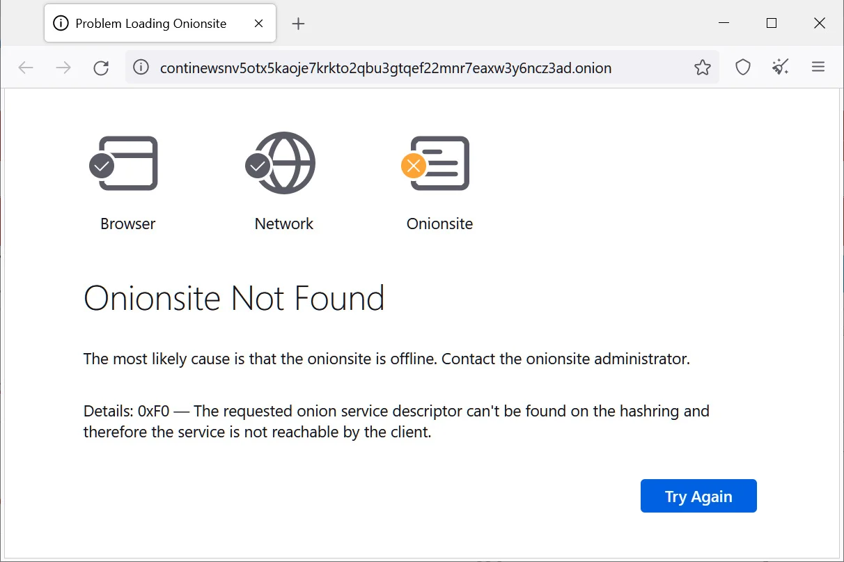
Contiは終了・・・しかし完全に消えてはいない
2022年5月19日Conti グループが公式に活動を停止
Contiの主要なインフラストラクチャがオフライン
身代金交渉サイトも2022年6月24日にシャットダウン
閉鎖されたのは「Conti」ブランドのみ
メンバーは現在、他のランサムウェアオペレーションに分散
つまり「リブランド」

Slide 32
LockBitランサムウェア

Slide 33
LockBit ランサムウェア
Ransomware-as-a-Service（RaaS）を利用して作られたもの。2021年6月に確認される。
LockBit 2.0は身代金の支払いを被害組織に迫るべく「二重脅迫(恐喝)」技術を攻撃手口に使う。
「グループはロシア人やウクライナ人が多数を占めるが、米国や中国、カナダ、スイスなどにもメンバーがいる。私たちは皆、単純で平和な地球人」などとして、どんな状況においても国際紛争には加担しない方針を示している。
標的は日和見的に見つけており、最初に標的へのアクセスを仲介してもらうことで時間の節約や利益の増加をはかっている。LockBit 2.0は通常は日和見的に被害組織を狙いるが、医療機関/福祉施設/教育機関/慈善団体など「人類の存続に貢献する」組織は対象にしないと公言している。だが実際にはこうした主張とは裏腹に、ガイドラインを無視して医療や教育といった業種を攻撃するアフィリエイト（恐喝者）も存在している。

Slide 34
LockBit ランサムウェア
LockBitの主な侵入経路
ネットワークに侵入するためにあらゆる手段を用いる
すでに侵入されているネットワークへのアクセス手段を「アクセスブローカー」から購入
パッチが適用されていないソフトウェアの脆弱性を悪用（Windows/Linux/VMWare等）
金銭を支払って内部者からアクセス手段を獲得
未知のゼロデイ脆弱性を利用する
一度ネットワークに侵入すると
侵入先のシステムからネットワークの構造を確認し、ドメインコントローラーを標的にする。
Active Directoryを悪用して、組織内のWindowsドメイン全体の端末を自動的に高速で暗号化する。
リモートデスクトッププロトコル（RDP）アカウントを悪用して、被害システムを遠隔操作することも可能とする。
-> メールだけではない。端末からサーバ・NW機器までのパッケージ／パッチ管理が必要

Slide 35
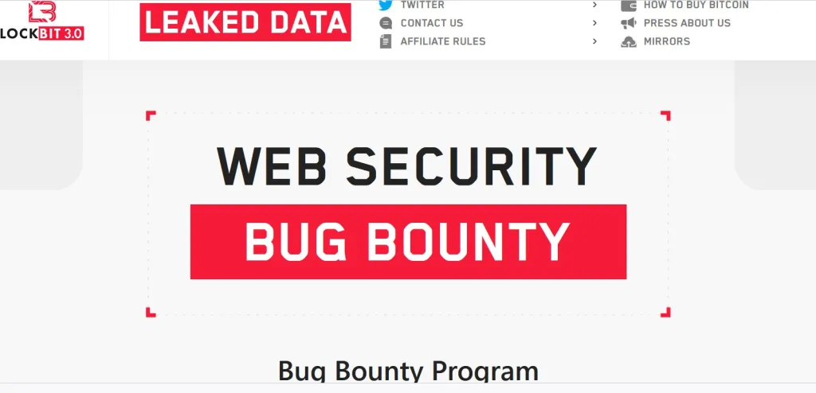
LockBit 3.0 (1)
2022年6月28日、LockBitランサムウェアグループがLockBit 3.0をリリース。ランサムウェアとして初めて、バグ報奨金プログラムが導入されている。
バグ報奨金プログラムは1,000ドルから100万ドルまでがあり、LockBitの運用を改善するためのアイデアにも報酬が出る。さらに、匿名性を守るためにMonero・Bitcoinと共にZcashによる支払いが取り入れられている。

Slide 36
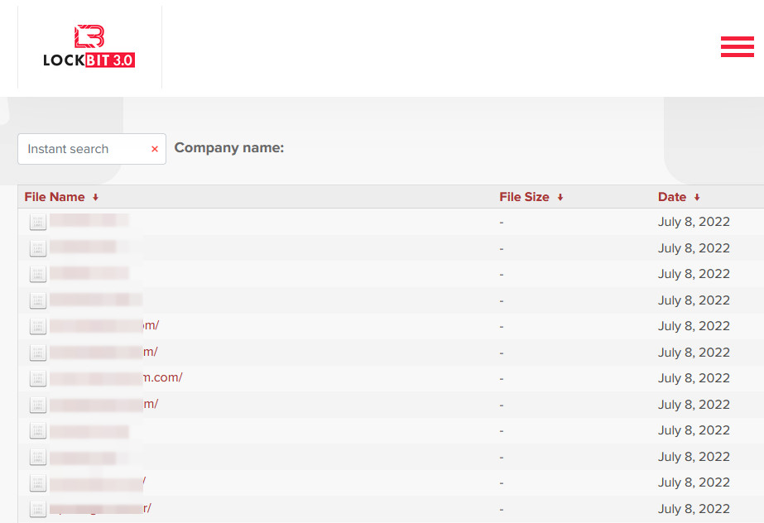
LockBit 3.0 (2)
さらに機能もエンハンス！検索機能を！
これで盗まれたデータがあるかを確認するのも
バッチリだね！

Slide 37
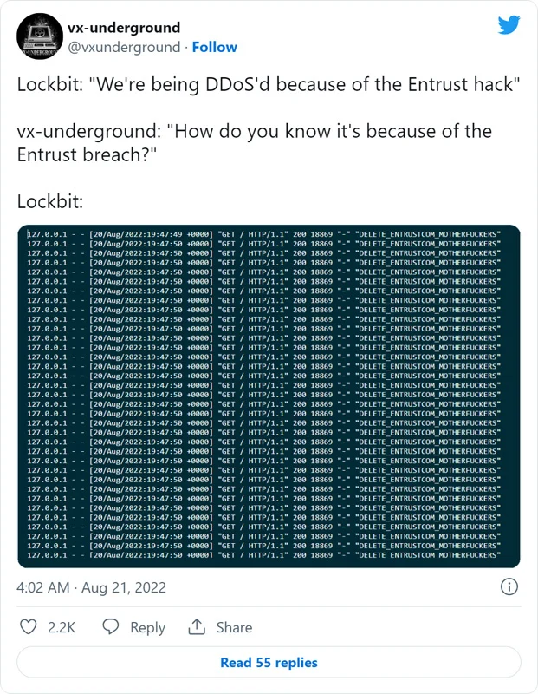
LockBit 3.0の脅迫サイトがDDoS攻撃にあう（笑
2022年8月20日、LockBitランサムウェアグループのリークサイトがDDoS攻撃にあう！！
ログにはENTRUSTCOMの情報消しやがれ的な文字が・・

Slide 38
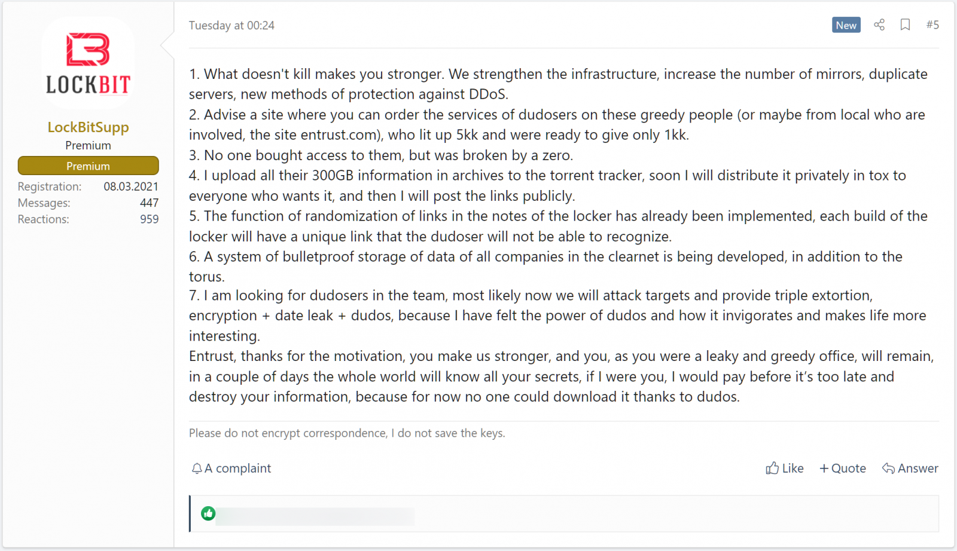
DDoSに対抗してプラットフォームを整えました！（笑
LockBitのバックボーンがDDoS攻撃に耐えられるよう大規模なものに。
ミラーと複製サーバー数の増加
安全なストレージ サービス
クリアネット経由でもアクセスできる
盗まれたデータの可用性を高める計画を​​発表。
見習いたいっすね〜（笑

Slide 39
LockBit 3.0 (3) LockBitはまだまだ進化しそう・・・
やっぱDDoSこえぇぇわ・・、∑(ﾟДﾟ)ﾌｧｯ!!?
これ脅迫に使えるべ。
->
DDoSの提供者をチームに募集します！！
これからは暗号化＋漏洩＋DDoSで脅迫するね！
(^ω^)

Slide 40
ランサムウェアの被害

Slide 41
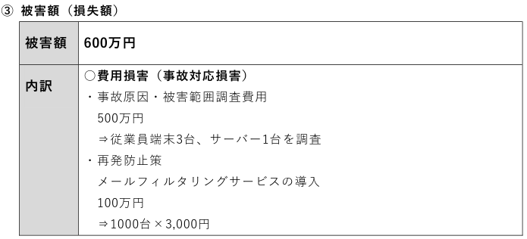
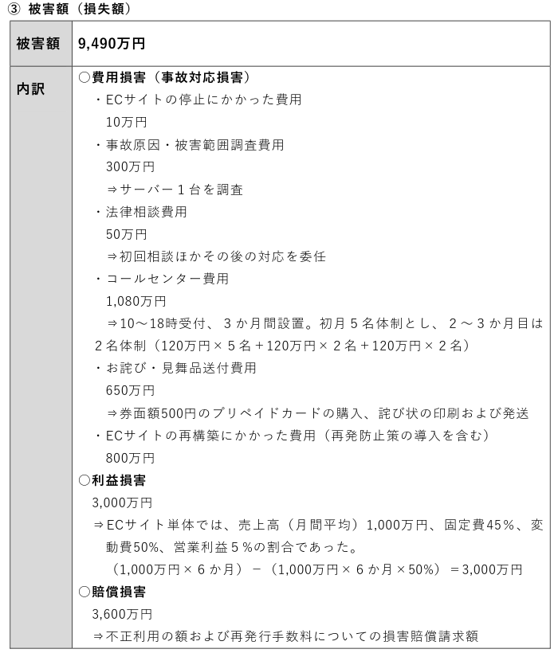
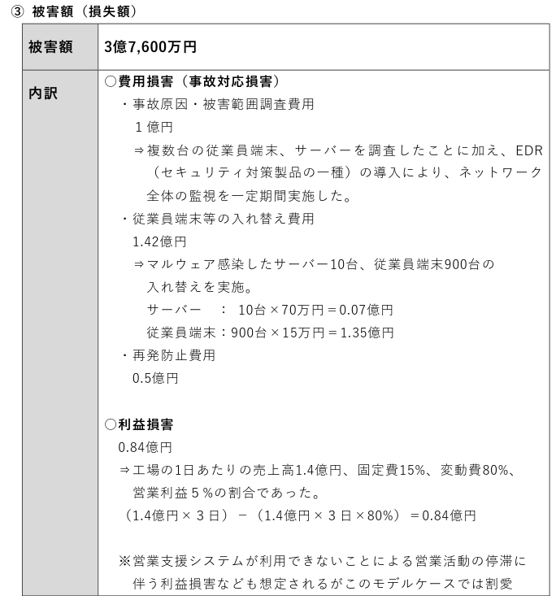
損害額調査モデルケース（JNSA: 2021)
軽微なケースでも600万円
大規模になると4億円近くの被害額
参考URL:
https://www.jnsa.org/result/incidentdamage/2021.html

Slide 42
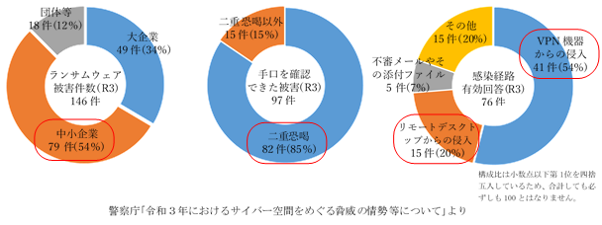
ランサムウェアの侵入経路(警察庁/警視庁調べ)
VPN/RDP経由での侵入が増加しているが
コロナ禍での在宅勤務により
家庭PCと企業内がつながったため
VPN設置の際のパスワード変更忘れ
古いVPN装置の脆弱性
などの理由から。
多層防御がカギ
利用端末でのウイルススキャン
利用端末でのEDR
ネットワーク上でのスキャン
メールサーバ上でのスキャン
むしろメールは割合が低くなってる・・
警視庁：マルウェア｢ランサムウェア｣の脅威と対策（脅威編）
https://www.keishicho.metro.tokyo.lg.jp/kurashi/cyber/joho/ransomware_threat.html

Slide 43
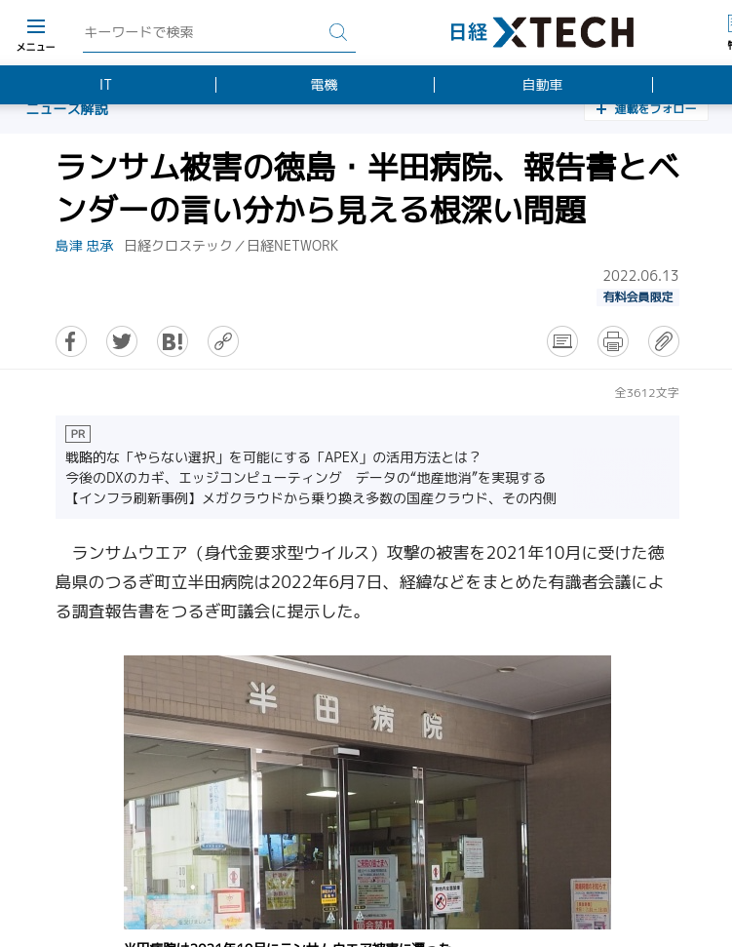
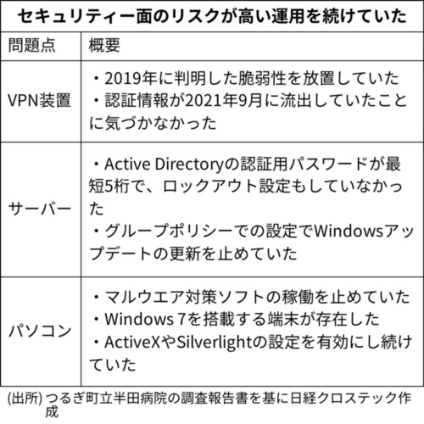
半田病院の例（LockBit 2.0）
ランサムウエアの感染経路は米Fortinet製のVPN装置経由である可能性が高いことを、今回の調査報告書も指摘しています。VPN装置の脆弱性を放置していただけでなく、病院内LANも「閉域網だから安全」という誤解のもと、マルウエア対策ソフトの稼働を止めるなどリスクの高い設定で運用していたとのことが明らかにされています。

Slide 44
ランサムウェア対策は？

Slide 45
今までの想定

Slide 46
ランサムウェア対策 -> バックアップで充分 ？

Slide 47
ランサムウェア対策 -> メール対策で充分 ？

Slide 48
これからは

Slide 49
バックアップは当然やる（前提）

Slide 50
これも当然やる（前提）

Slide 51
更に加えて

Slide 52
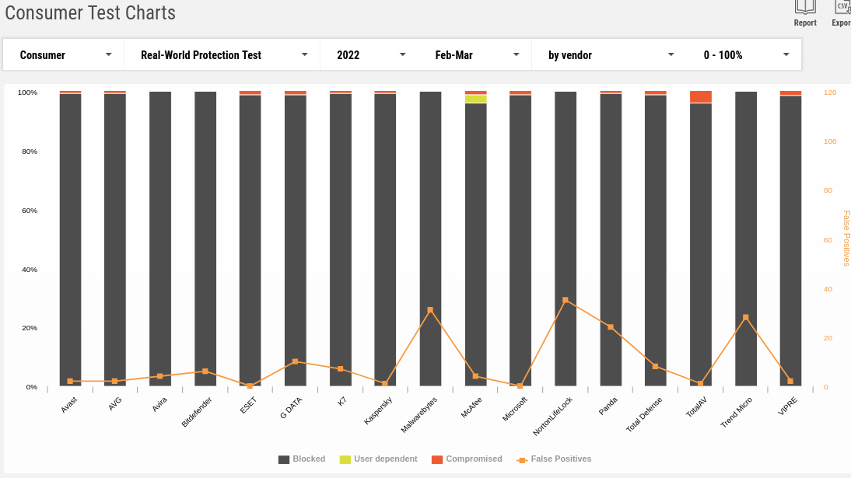
端末：アンチウイルスソフト
どれ使ってもOKです。検知率95%以上なので使いやすいものを
検知率（黒）はどの製品も95%以上
Notes:
でじたるあーつはフィルタリングソフト

Slide 53
端末はAntiVirusソフト以外にEDRもあればBetter
新型ランサムウェア（亜種）は毎週のように出てくる
5/24: Yashma ransomware
6/12: Hello XD ransomware
6/13: Ritzer Ransomware
6/14: Lizard (Phobos) Ransomware
6/22: new DeadBolt ransomware
6/28: LockBit 3.0 ransomware
7/6: RedAlert ransomware
7/14: 0mega ransomware
….
Emotetも進化！（32bit -> 64bit）
AntiVirus製品だけだと間に合わない
出来ればEDRも入れるとBetter

Slide 54
データはファイルシステム以上のレイヤで暗号化
サーバ
暗号化しているのでリークしてもOK

Slide 55
Firewall等の製品はこまめにメンテナンス＋ゼロトラストを考える

Slide 56
結局

Slide 57
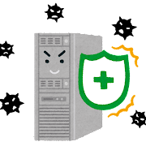
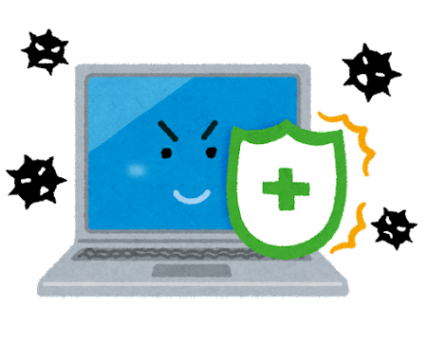
基本的には「多層防御」で守りましょう
ダークウェブ
社員の教育は前提！！
HTTP-GW
Mail-GW
FileSystemレイヤ以上でのデータ暗号化
（漏洩しても大丈夫）
最新のNW装置
EDR

Slide 58
そしてちゃんと「運用」しましょう！
ダークウェブ
HTTP-GW
Mail-GW
最新のNW装置
FileSystemレイヤ以上でのデータ暗号化
（漏洩しても大丈夫）
全数把握している？（インベントリ）
中身は？（SBOM）
ちゃんと更新している？(Update)
ログは見ている？(SIEM)
…etc.

Slide 59
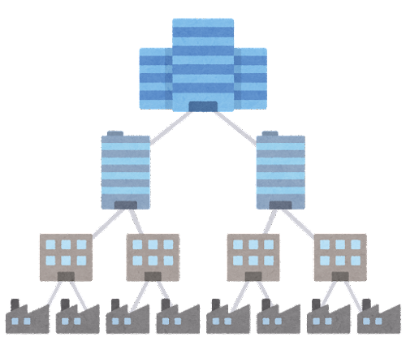
2022年現在のランサムウェア知識と対策（皆さん、頭をアップデート）
ランサムウェアの教訓
ランサムウェアの侵入経路が増えている
メール・端末経由
NW機器の脆弱性を利用
サーバの脆弱性を利用
暗号化すらしないで情報を搾取ー＞脅迫
大事なデータへのアクセス権を見直す
重要なデータは予め暗号化しておく
端末・サーバ・NW機器の全体での脆弱性管理と
重要なデータのアクセス管理／暗号化が重要
自社でどの様なSW/設定/ライブラリを使用しているか(OSS含む)
SBOM(Software Bill of Materials: ソフトウェア部品表)の整備が重要

Slide 60
Any Questions?

Slide 61
その他情報

Slide 62
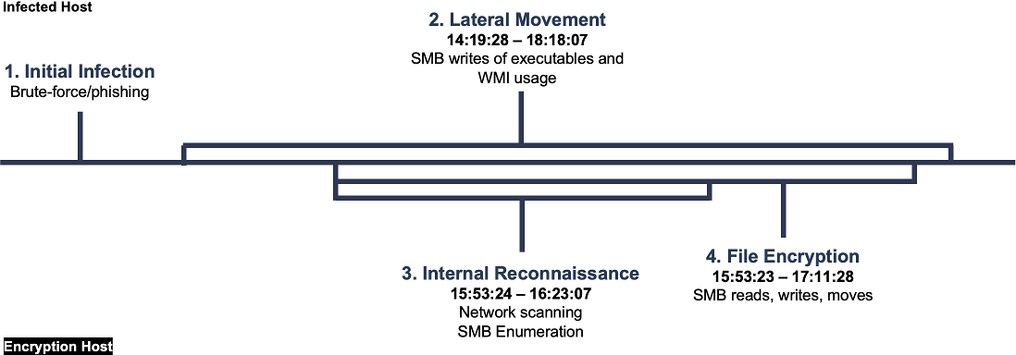
LockBitランサムウェアの一連の動作

